Slide 1
La nueva realidad y la calidad del dato de vida real
Carolina Varela
Coordinadora de Calidad en funciones del Hospital 12 de Octubre.

Slide 2
La nueva realidad y la calidad del dato de vida real
Reflexión en tiempos de prisas

Slide 3
…“Data analytics” “Data Science” “Data manager” “Real world data” “Big data”…
Siendo la palabra clave … “DATA”…
75%
65%
50%
Datos

Slide 4
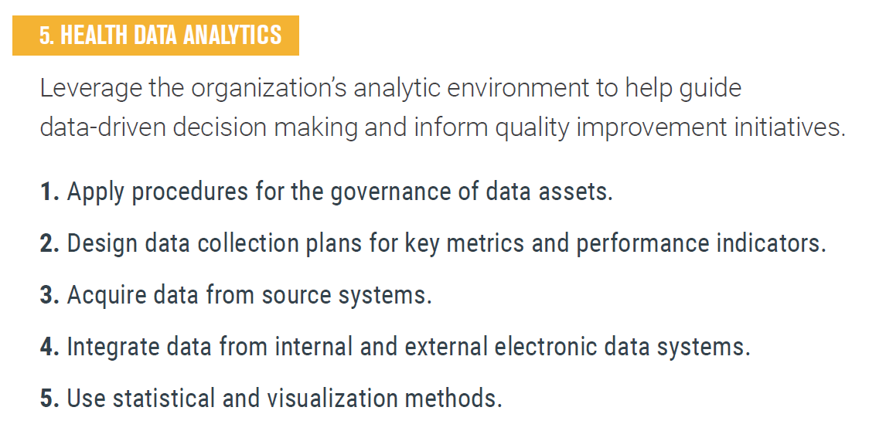
NAHQ report: Key Workforce Competencies for Quality-Driven Healthcare.
Where We Are and Imperatives for Improvement

Slide 5

Para conseguir datos de vida real (RWD) y big data (BD) se necesitará siempre SMALL DATA
Vigilancia epidemiológica – Completitud de los datos
6% MISSING DATA – Pérdida de un 3% de los pacientes de un registro nacional
Conjunto mínimo básico de datos – Accesibilidad a la población completa
https://bit.ly/3IDQnAZ
6-20% ERRORES en los datos (Incluyendo el Diagnóstico Principal
https://www.ams.org/journals/notices/202101/rnoti-p105.pdf

Slide 6
Hospital Universitario Terciario
Estancias
Pacientes hospitalizados
325.000
45.000
Hospital terciario de alta complejidad
Hospital Universitario
Hospital de referencia nacional e internacional
>7.000 profesionales
Población de referencia =
500.000 personas
Pacientes externos
Urgencias
45.000
255.507

Slide 7
~80%
~20%
~ 6%
~ 3%
~30%
Datos de historia clínica no están estructurados
Dato estructurado mayoritariamente no estandarizado
Desacuerdo en el diagnóstico principal del CMBD
(missing data)
Pacientes perdidos en un registro nacional (missing patients)
De ineficiencia en los procesos
En un hospital terciario al año, suponiendo sólo 30 ítems clave:
7.599.504 datos no son explotables
1.899.876 datos teóricamente explotables
94.994 datos perdidos
80%
14%
6 %
3 %
30%
1.794.882 datos usables

Slide 8
Alguna lecciones aprendidas
Toma los datos lo más cerca posible de la fuente primaria
Recoge datos relevantes sistemáticamente, normalizados y estandarizados
Reduce los missing data
Enriquece el SIS con datos no estructurados
Evita sesgos de interpretación o de selección.
“Lost in translation”
Ayuda a minimizar la omisión de información
Evita el desperdicio, la desinformación por exceso y enriquece con otros datos cuando los datos relevantes estén adecuadamente recogidos
Qué estén todos los que son y sean todos los que están.
Que la medición sea fiable y segura.
El PNL será de gran ayuda en cuanto haya una validación de las técnicas con datos.
La mente analítica requiere estructura.

Slide 9

“Recoge datos explotables y de calidad”
Estandarización
Normalización
Protocolización
Internacional (Mundial)
Internacional (Europeo)
Estatal
CCAA (>1)
Local (CCAA)
Institucional

Slide 10
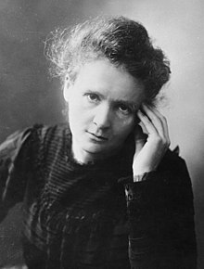
“Nothing in life is to be feared, it is only to be understood. Now is the time to understand more, so that we may fear less”.
Marie Sklodowska-Curie
Patrón de diapositivas modificado de www.slidesgo.com

Slide 11
Carolina Varela Rodríguez, MD. PhD.
Coordinadora de Calidad (en funciones)
Coordinadora de los proyectos de resultados en salud
Coordinadora de la Unidad Funcional de Gestión de Riesgos Sanitarios
Hospital Universitario 12 de Octubre
Profesora colaboradora de la Escuela Nacional de Sanidad (ISCIII)
Miembro del grupo de Trabajo de Salud digital de la Fundación IMAS
Experta Europea en proyectos de innovación
Colaboradora como especialista en Salud Pública de la Asociación APEPOC
+34658508336
carolinavr.cursos@gmail.com
carolinavr@gmail.com
¡Gracias!

